Slide 1
Huisvesting en Hygiëne
Les 5 – blok 3
Docent
kborgerink@aoc-oost.nl

Slide 2
Planning blok 3
Week- nummer | Les | Onderwerp | Lesstof
Week 2 | 1 | Bespreken toets. Natuurlijke leefomgeving herpeten en geleedpotigen en de relatie met de huisvesting.
Week 3 | 2 | Opdracht les 1 inrichten terrarium. Natuurlijke leefomgeving vissen en de relatie met de huisvesting.
Week 4 |  | Mevr. Borgerink niet aanwezig Zelf met huiswerkopdrachten bezig.
Week 5 |  | Mevr. Borgerink niet aanwezig Zelf met huiswerkopdrachten bezig.
Week 6 | 3 | Inrichten en schoonmaken terrarium en aquarium. Huiswerkopdracht afmaken
 |  | Vakantie
Week 7 | 4 | Wetgeving herpeten en vissen. Kijkend naar Wet dieren, Besluit houders van Dieren en CITES.
Week 8 | 5 | Ethiek rondom dierenwelzijn van herpeten, geleedpotigen en vissen. Herhalen voor de toets.
Week 9 | 6 | Toets maandag 5 maart | Zie bovenstaande voor lesstof

Slide 3
De vorige les
Nederlandse wetgeving
Wet Natuurbescherming
Wet Dieren
Besluit Houders van dieren
Positieflijst
Europese wetgeving
Europese verordening ‘Dierenhandel’
Internationale wetgeving
CITES overeenkomst

Slide 4
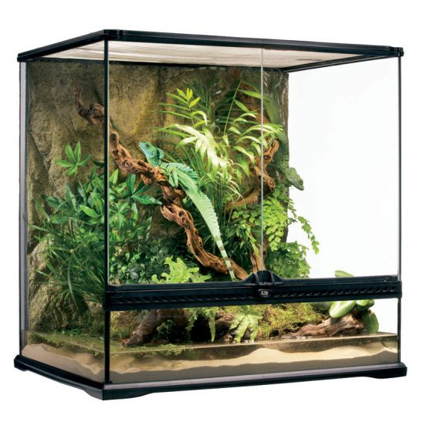
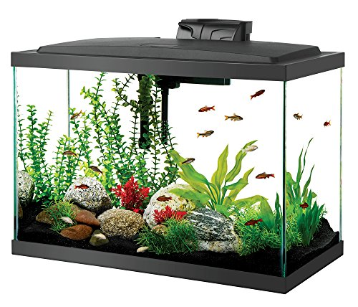
Deze les
5e uur:
Ethiek rondom dierenwelzijn van herpeten, geleedpotigen en vissen.
6e uur:
Herhalen voor de toets.

Slide 5
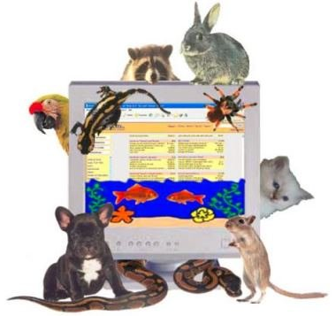
Ethiek
https://www.youtube.com/watch?v=5GqC6ZlmZqw
Handel in exotische dieren
https://vroegevogels.bnnvara.nl/nieuws/tv-10-april-2012
Dierenhandel via marktplaats

Slide 6
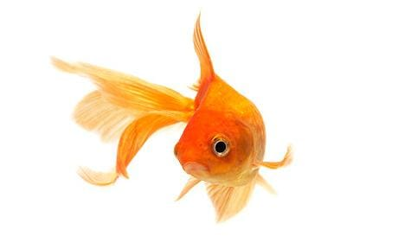
Ethiek rondom herpeten en vissen
Lees de volgende artikelen (staat een bestand in de ELO):
Illegale handel in exotische dieren: lucratiever dan drugs
Ronde vissenkom of rechthoekig aquarium
’Hengelen is geen nette sport’

Slide 7
Stelling 1
Je kunt herpeten prima als huisdier houden

Slide 8
Stelling 2
Je kunt vissen prima als huisdier houden

Slide 9
Stelling 3
Er zou een verbod op het houden van herpeten en vissen moeten komen in Nederland om zo de illegale handel in ons land in ieder geval tegen te gaan

Slide 10
Stelling 4
Vissen/hengelen zou verboden moeten worden in Nederland

Slide 11
Herhalen voor de toets
We gaan een Kahoot maken.
Maak 6 vragen per les en stuur deze op naar Brendan en Nynke.
Les | Groepsgenoot 1 | Groepsgenoot 2 | Groepsgenoot 3
Les 1 | Jesper | Silke | Dyon
Les 2 | Nienke | Nicol | Nikita
Les 3 | Lisanne | Daan | Charlotte
Les 4 | Rebecca | Sanne | Desta
Les 5 | Larissa | Lexi | Amber
Samenvoegen | Brendan | Nynke

Slide 12
Volgende week
Toets maandag 5 maart.
Aanwezig 13:15, start toets 13:30.
Wat moet je leren? Alle onderwerpen van les 1 t/m 5:
Natuurlijke leefomgeving herpeten en geleedpotigen en de relatie met de huisvesting.
Natuurlijke leefomgeving vissen en de relatie met de huisvesting.
Inrichten en schoonmaken terrarium en aquarium.
Wetgeving herpeten en vissen → Wet dieren, CITES, Europese verordening
Ethiek rondom dierenwelzijn van herpeten, geleedpotigen en vissen.

